Slide 1
纽约市出租车行程数据挖掘：
基于 Data-Centric 方法的费用预测与运营规律分析
成员：徐文彬-1120221397 赵会洋-1120221594 崔琛浩-1120221572
时 间：

Slide 2
1
问题背景
目录
2
数据介绍
3
技术方案
CONTENTS
4
实验结果
5
项目总结

Slide 3
1
问题背景

Slide 4
问题背景
1
纽约市网约车行程规模庞大，车费受距离、时长、区域和时段等多种因素影响。同时，原始数据存在缺失、异常和标签噪声，影响预测可靠性。
业务价值
科学与技术价值
为乘客提供可靠的费用参考
帮助平台优化定价和派单机制
识别异常计费，减少费用争议
量化数据治理对模型性能的影响
比较不同机器学习模型的预测能力
构建可复用的数据治理与预测流程

Slide 5
2
数据介绍

Slide 6
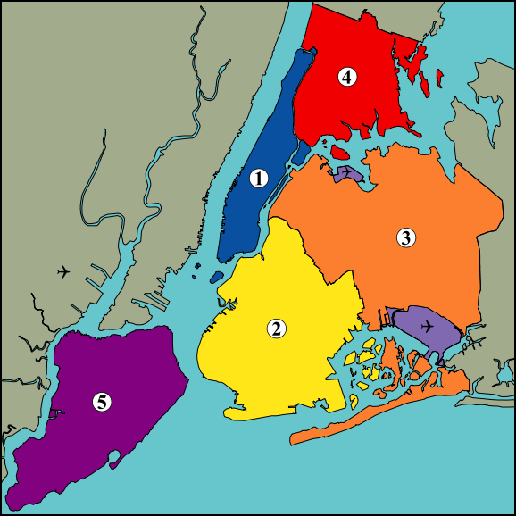
数据来源与规模
2
数据来源
纽约市出租车与豪华轿车委员会（NYC TLC）
数据类型：高运量网约车行程数据（FHVHV）
数据时间：2026年3月
预测目标：基础乘客费用 base_passenger_fare
数据规模
月行程：约 2200万条
数据内容：时间、区域、距离、费用、平台等
主要平台：Uber、Lyft 等
2200万+
多维特征 行程与费用 真实业务数据

Slide 7
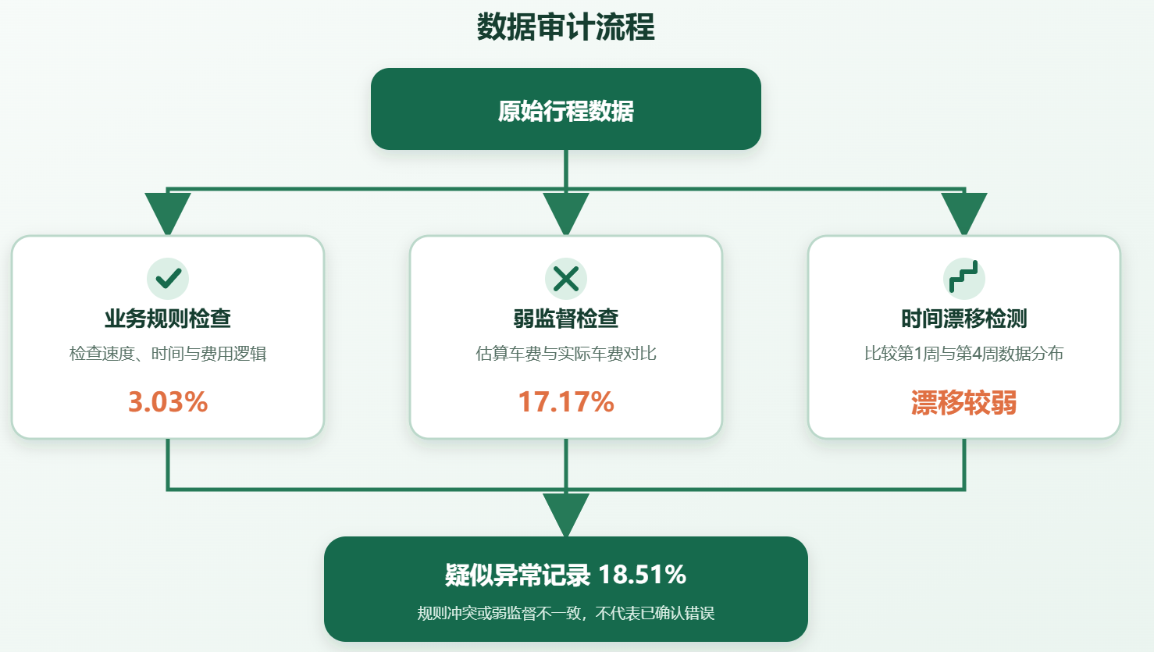
核心挑战与数据审计
2
核心挑战
数据规模庞大：单月超过 2200万条行程
费用关系复杂：车费受距离、时长、区域和时段等因素共同影响
异常记录干扰：部分行程存在异常速度、时间冲突和费用异常
长尾费用难预测：模型容易低估极高费用、高估特殊短途订单
数据审计摘要
审计项目 | 审计结果 | 对车费预测的影响
规则冲突 | 3.03% | 时间、速度等信息不一致，干扰模型学习
弱监督不一致 | 17.17% | 车费与距离、时长等特征明显不一致
疑似异常记录 | 18.51% | 可能增大预测误差，需进一步验证
周内时间漂移 | 较弱 | 当前影响有限
Notes:
规则冲突 检查负车费、时间差超过5分钟、异常单位里程费用、速度低于1或高于80 mph、车费明显低于司机收入
弱监督不一致 分别根据里程、时长和司机收入估算车费；取三种估价的中位数，与真实车费比较。 当真实车费与弱监督估价的偏差超过 4.5倍 MAD 时，标记为弱监督不一致。 但并不一定是真的有异常，而是关系比较复杂，说明这些内容更难以预测一些

Slide 8
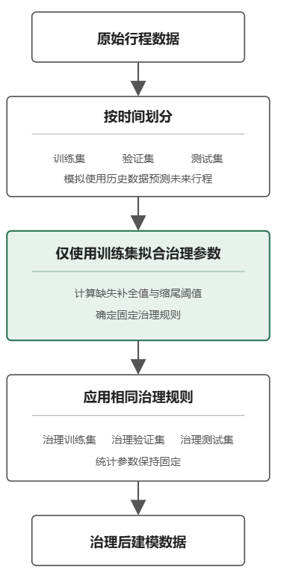
数据治理
2
本项目采用“检测、修复、标记、稳健化”的分层治理策略：可修复的数据优先修复，无法可靠修复的数据保留异常标记，并通过稳健特征降低其对模型的影响。
数据问题 | 检测方法 | 治理方法
非法负值 | 检查里程、时长和费用是否小于0 | 置为空值，添加异常标记
时间不一致 | 对比记录时长与上下车时间差 | 优先使用时间戳计算的合理时长
异常速度 | 检查速度是否低于1或高于80 mph | 重新计算速度；无法修复则使用缩尾值
特征缺失 | 检查关键特征缺失情况 | 使用训练集分组中位数补全
极端数值 | 使用训练集分位数识别长尾值 | 生成缩尾特征，保留原始值
疑似重复 | 根据平台、时间和区域识别 | 保留首条记录，其余记录标记或剔除

Slide 9
数据治理
2
验证数据治理是否能够提高车费预测性能
实验策略 | 处理方式 | 对比目的
A：原始数据 | 仅进行模型运行所需的基础格式转换 | 判断数据治理是否有价值
B：直接删除 | 删除缺失、非法或异常记录 | 评估传统清洗方法
C：数据治理 | 修复、标记、补全与缩尾 | 评估保留信息的治理方法
实验结果：使用直方图梯度提升回归模型进行简单预测
策略 | RMSE ↓ | MAE ↓
原始数据基准 | 8.6211 | 4.7015
直接删除 | 8.6570 | 4.7044
数据治理 | 8.6181 | 4.6993
当前治理未显著提升预测精度，但验证了保守治理不会降低模型性能，并能保留数据质量标记与审计能力。治理价值主要体现在可追溯性和风险控制，而非短期精度提升。

Slide 10
3
技术方案

Slide 11
统一预处理
3
目标列处理
时间特征处理
训练目标为base_passenger_fare，若训练集中该列为空或小于 0，则删除该训练样本，避免脏标签影响模型。
原始时间字段不会直接作为字符串输入模型，而是转化为时间特征hour、day、month等，并构造时间差特征。
类别特征处理
数值特征处理
类别字段会进行 one-hot 编码，若为空则会填充为 "missing"，作为一个单独类别参与编码。
数值型字段会直接进入模型，缺失值或无法转换为数值的值最终填充为0。

Slide 12
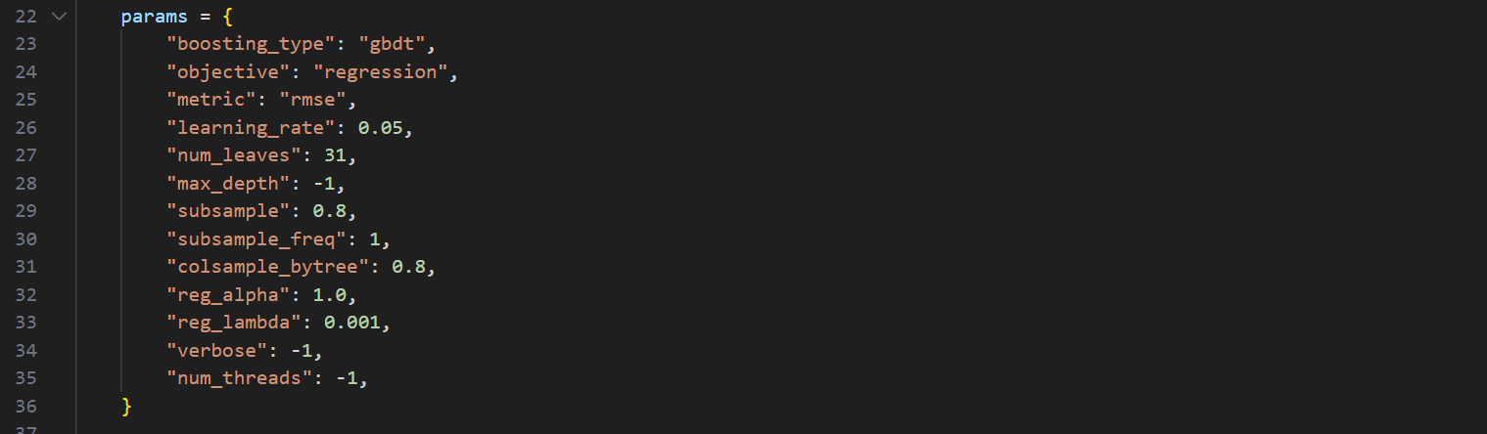
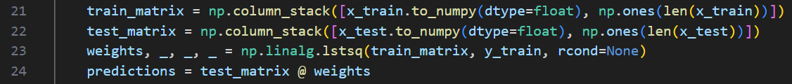
基线模型
3
Simple Linear
LightBGM
在特征矩阵后拼接一列常数项，作为截距。
使用 NumPy 的最小二乘法求解线性权重。
特点：
训练速度快。
可解释性强。
但只能拟合线性关系，难以捕捉费用预测中的复杂非线性模式。
将训练数据转为 LightGBM 的 Dataset。
使用 GBDT 方式进行回归训练。
特点：
非常适合结构化表格数据。
训练效率高。
能处理复杂非线性关系。

Slide 13
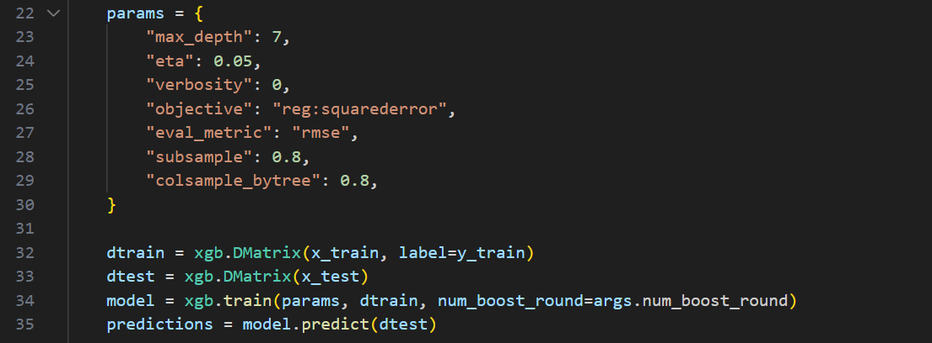
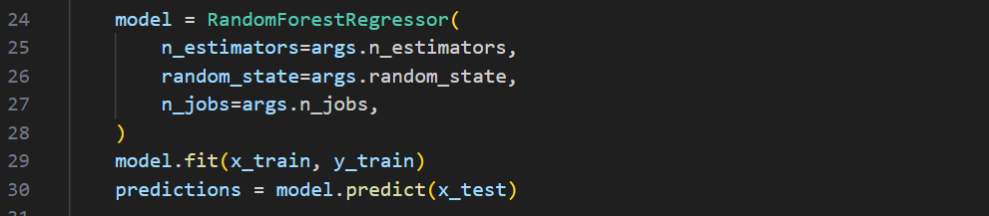
基线模型
3
XGBoost
Random Forest
将数据转为 XGBoost 的 DMatrix。
使用平方误差回归目标进行训练。
特点：
工业中常用的强基线模型。
能捕捉复杂非线性关系。
可通过超参数调优进一步提升。
调用 RandomForestRegressor 训练多个决策树。
多棵树分别预测后取平均结果。
特点：
能捕捉非线性关系。
对特征尺度不敏感。
对异常值相对稳健。
但训练成本较高。

Slide 14
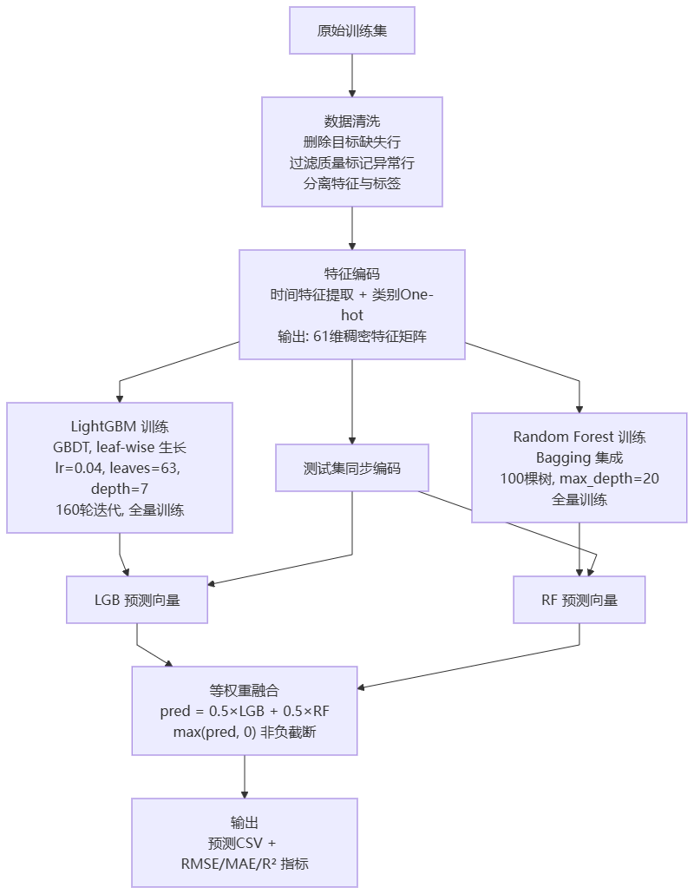
进阶方法：超参数适配与模型融合
3
超参数适配：我们通过多轮网格搜索确定了最优参数组合
参数 | 原默认值 | 最优值 | 调整方向与原因
learning_rate | 0.03 | 0.04 | ↑ 补偿梯度估计方差增大导致的收敛放缓
num_leaves | 63 | 63 | 不变，复杂度在数据量下降后刚好合适
max_depth | -1（不限制） | 7 | ↓ 显式限制树深度，防止 Leaf-wise 生长过深
subsample | 0.9 | 0.85 | ↓ 增强行采样的随机性，相当于更强的 Bagging
colsample_bytree | 0.95 | 0.85 | ↓ 增强列采样的随机性，降低树间相关性
reg_alpha | 0.5 | 0.5 | 不变
reg_lambda | 0.05 | 0.2 | ↑ L2 正则增强，抑制叶权重过大
min_child_samples | 30 | 20 | ↓ 允许更精细的分裂
异质模型融合：LightGBM和Random Forest模型融合

Slide 15
4
实验结果

Slide 16
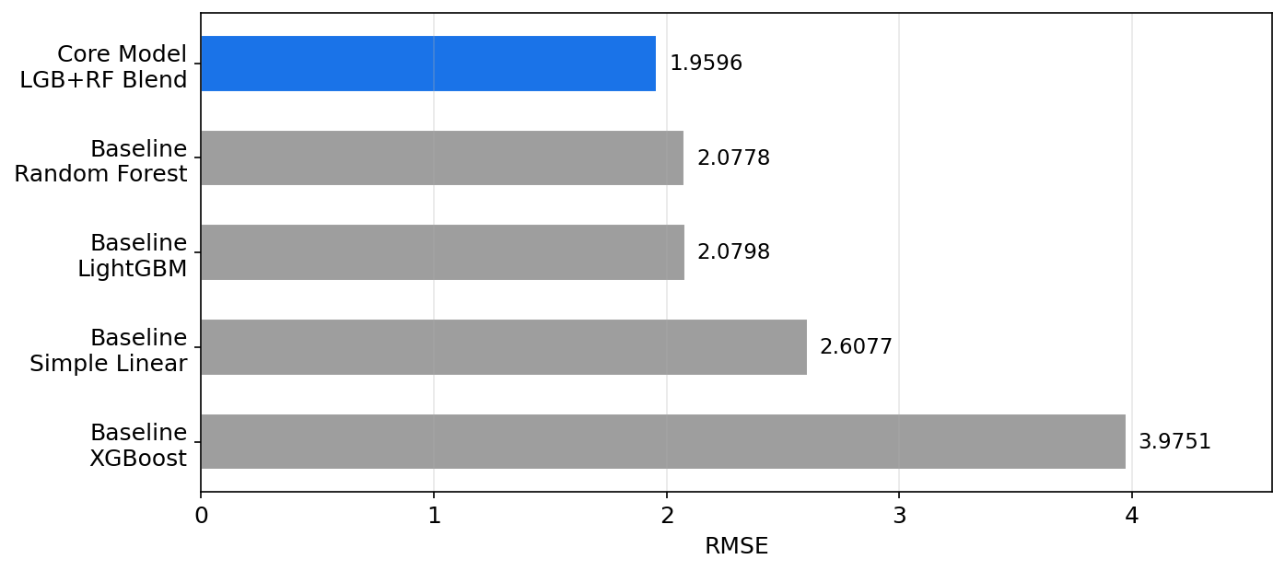
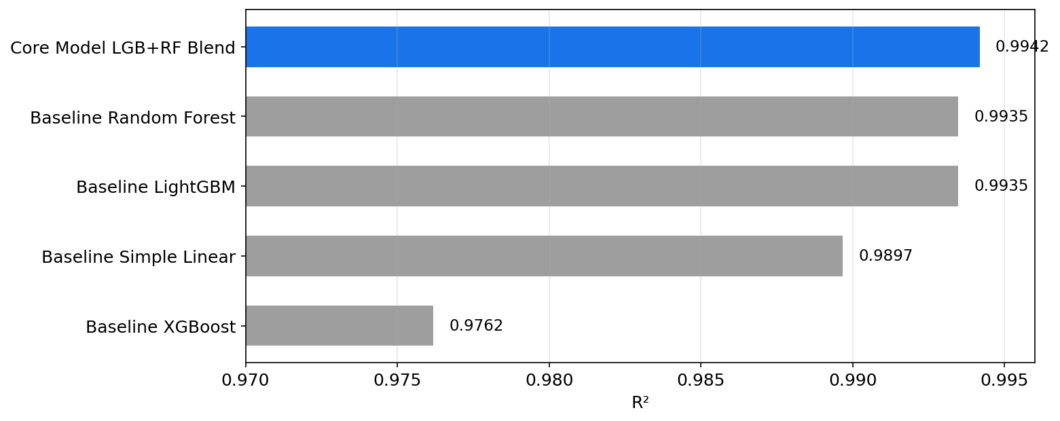
对比实验
4
Baseline | RMSE↓ | R
Simple Linear | 2.6077 | 0.9897
LightBGM | 2.0798 | 0.9935
XGBoost | 3.9751 | 0.9762
Random Forest | 2.0778 | 0.9935
Core Model | 1.9596 | 0.9942

Slide 17
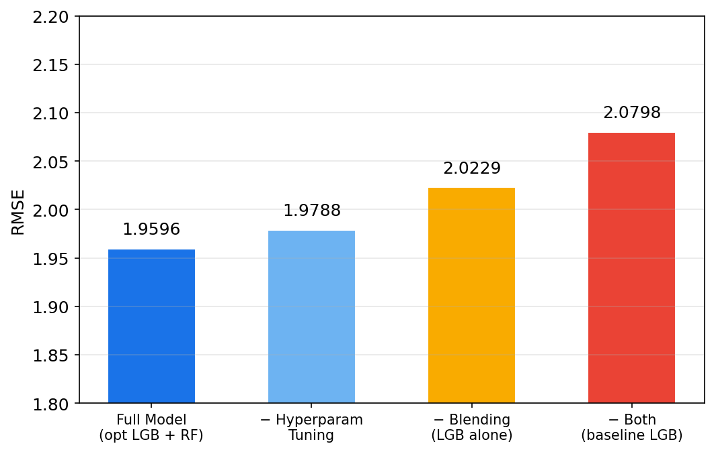
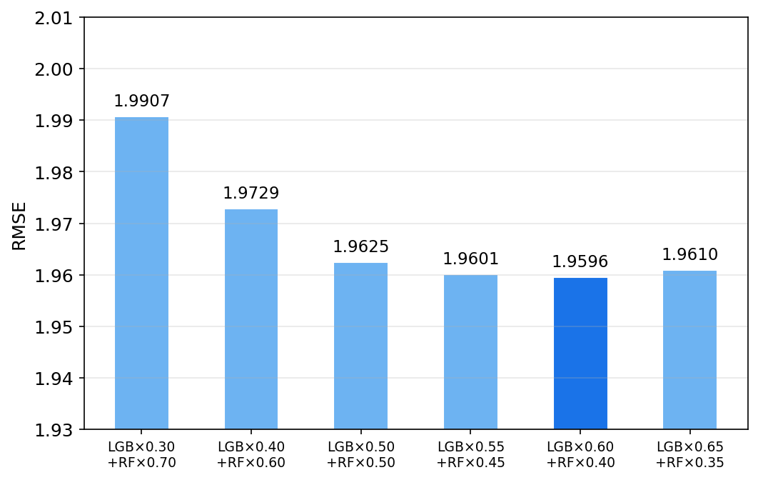
消融实验
4

Slide 18
失败案例—特征过多导致过拟合
4
现象：使用包含 `route` 列 One-hot 编码的完整增强特征集（20,115 维）训练 LightGBM，验证集 RMSE=3.84，但测试集 RMSE=2.10，两者之间存在显著差距。
诊断：验证集误差与测试集误差之间的差距（1.74）是典型的过拟合信号——模型在训练/验证分布上表现尚可，但泛化到测试集时性能大幅下降。
原因分析：`route` 列由上车区域和下车区域的编号拼接而成（如 "132_247"），原始取值有数千种。One-hot 编码后产生数万列，其中绝大多数列在训练集中只出现极少次数。在 100,000 个训练样本的约束下，这些稀疏列无法被有效学习，反而成为噪声通道——模型可能恰好"记住"了某个 route 在训练集中的对应费用，但这个对应关系在测试集中不成立。

Slide 19
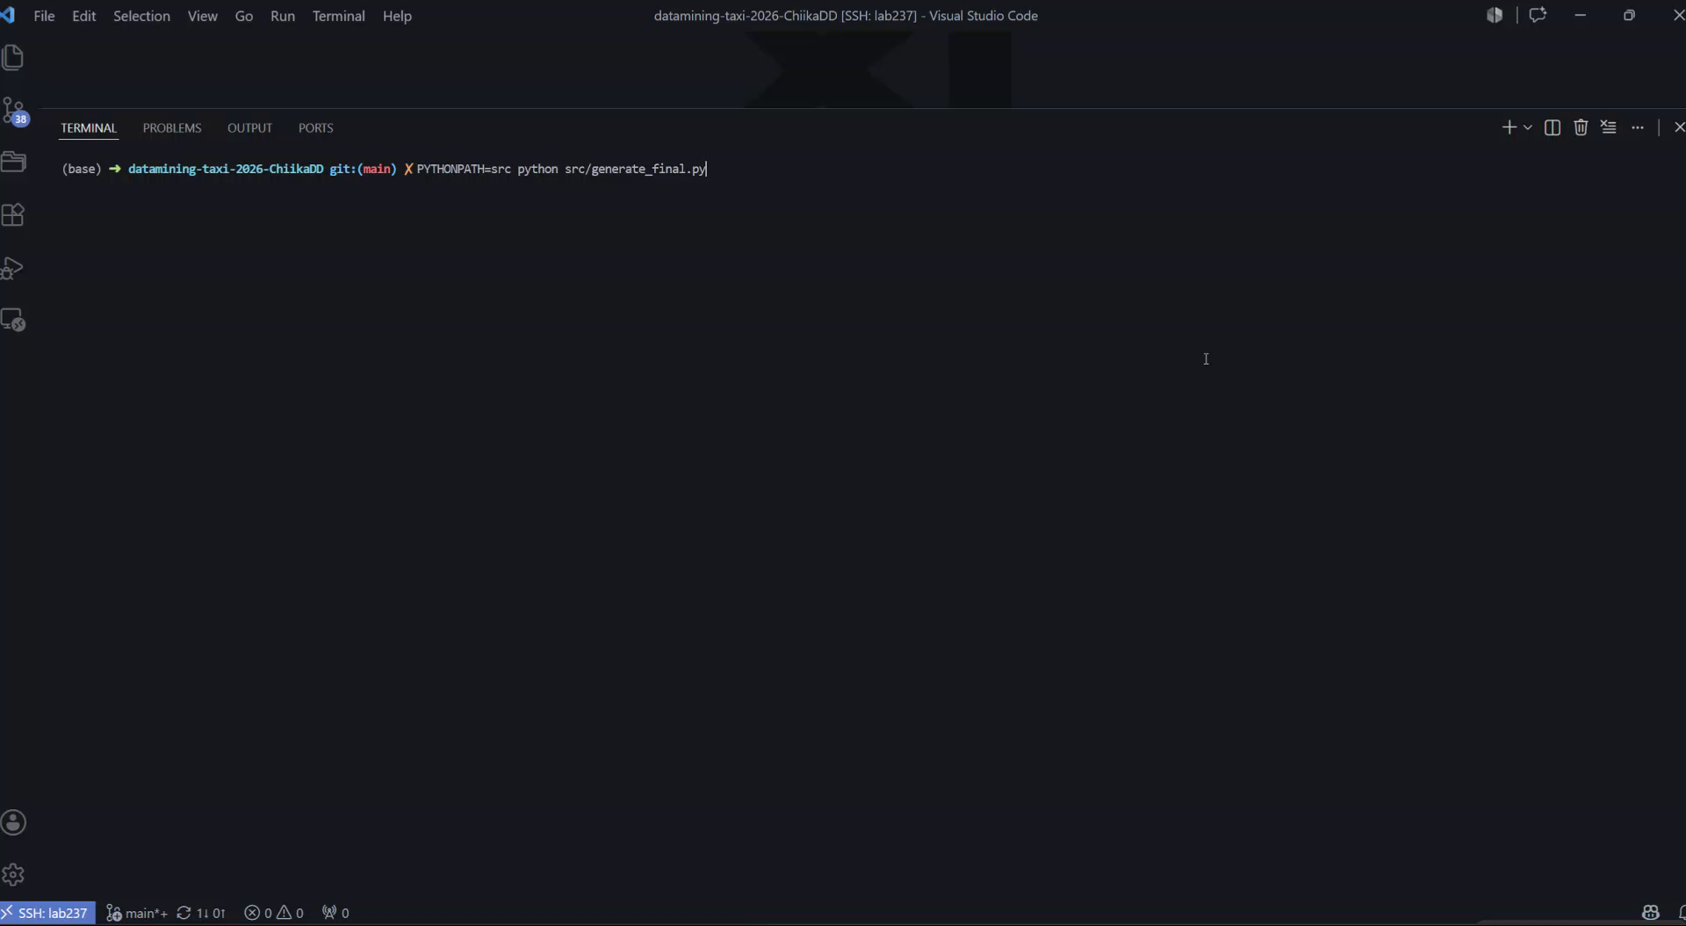
演示视频
5

Slide 20
5
项目总结

Slide 21
项目总结
5
主要贡献：通过超参调优和模型融合相较于最优基线提升了5.7%
局限性：
时间维度单一：仅使用 2026 年 3 月一个月数据，未捕捉季节性波动（旺季/淡季）、节假日效应和长期趋势
模型多样性不足：仅探索树模型（两种集成范式），未测试深度表格模型（TabNet、FT-Transformer 等）
未来工作
多时间窗口建模：引入多月/全年数据，加入月份、季节、节假日特征，探索时序模型
深度表格模型探索：在更大数据规模下测试 TabNet、FT-Transformer、MLP 等模型架构

Slide 22
开题目标 vs 当前完成度
回顾
开题目标 | 完成状态 | 关键指标 | 说明与未完成原因
FHVHV平台适配 (Yellow Taxi→FHVHV) | ✅ 完成 | RMSE=1.9596 (目标<2.00) | 目标字段从total_amount改为base_passenger_fare
数据质量全量审计 (四维诊断) | ✅ 完成 | 22,058,358行全量 缺失率/噪声/漂移 | data_audit.py 输出量化审计报告
数据治理管道 (分层补全+缩尾) | ✅ 完成 | 治理标记可追踪 A/B对照实验完成 | governance_v2.py; 治理价值在可审计性而非短期精度
基线模型参照系 (4种方法) | ✅ 完成 | RF/LGB/Linear/XGB 最优基线RMSE=2.078 | 统一61维特征输入; 建立公平对比基准
核心方法： LGB调参+RF融合 | ✅ 完成 | 最终RMSE=1.9596 R²=0.9942 | 80+组配置搜索; Leave-One-Out消融量化贡献
模型可解释性 (SHAP特征归因) | ✅ 完成 | Gain/Split/SHAP 4张重要性图 | plot_feature_importance.py; 回应开题可解释性承诺
深度模型探索 (TabNet/MLP) | ⚠️ 未完成 | 未测试 | 树模型已接近性能上界; 10万数据不支撑深度模型
多时间窗口建模 (多月/跨年) | ⚠️ 未完成 | 仅2026-03单月 | 需多月数据验证季节性; 时间限制+数据获取成本
Stacking融合 (二级元模型) | ⚠️ 未完成 | 仅简单加权平均 | 一级模型预测高度相关; Stacking边际收益预期有限
在线推理部署 (API服务) | ⚠️ 未完成 | 纯离线实验 | 超出课程范围; 需ONNX序列化+REST封装

